Slide 1
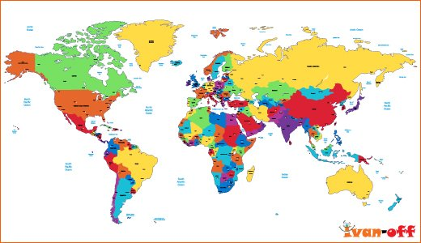
ДҮНИЕЖҮЗІНІҢ ҚАЗІРГІ САЯСИ КАРТАСЫ

Slide 2
ДҮНИЕЖҮЗІ САЯСИ КАРТАСЫНЫҢ ҚАЛЫПТАСУ КЕЗЕҢДЕРI
Ежелгі кезең
ҚҰЛ ИЕЛЕНУШІЛІК ДӘУІР, Б.З. V ҒАСЫРЫНА ДЕЙІНГІ АРАЛЫҚ
ОРТА ҒАСЫРЛЫҚ КЕЗЕҢ
Б.З. V ҒАСЫРЫНАН XV ҒАСЫРҒА ДЕЙІНГІ АРАЛЫҚ
ЖАҢА КЕЗЕҢ
1) 1-ШІ ЖӘНЕ 2-ШІ Д.Ж. СОҒЫСТАР АРАЛЫҒЫ
2) 2-ШІ Д.Ж. СОҒЫСТАН КЕЙІНГІ УАҚЫТ
3) ҚАЗІРГІ КЕЗЕҢ 1990 ЖЫЛДАН ҚАЗІРГІ КҮНГЕ ДЕЙІН
ЖАҢАША КЕЗЕҢ
XV - XVI ҒАСЫРЛАРДАН БАСТАП XIX ҒАСЫРДЫҢ СОҢЫНА ДЕЙІН СОЗЫЛДЫ

Slide 3
Дүниежүзі саяси картасындағы елдер санының өзгерісі
230
2017
193
1900
55
1940
71
1947
81
1959
92
1990
171

Slide 4
Елдерді топтастыру
Жер көлеміне
Халқының саны
Континенттік елдер
Әлеуметтік-экономикалық даму деңгейі
Аралдағы, түбектегі елдер

Slide 5
Жер көлемі аса ірі елдер

Slide 6
Халық саны аса көп елдер

Slide 7
Мемлекеттік шекара - Географиялық карталарда және жергілікті жерлерде мемлекеттердің бір-бірінен қалай бөлініп жатқанын көрсететін сызық және ол сызық әрбір мемлекеттің құрлықта, суда, ауа кеңістігінде қай шепке дейін таралатынын көрсетеді. Қорытындылап айтқанда мемлекеттің құрлықтағы, су айдынындағы шекараларын көрсететін сызық.

Slide 8
Делимитация
Демаркация
ШЕКАРА

Slide 9
Дүниежүзі саяси картасының нысандары
Тәуелсіз мемлекеттер
Республикалар
Монархиялар
Тәуелді аумақтар
Отарлар, протектораттар, мандаттық аумақтар, шалғайдағы департаменттер, ассоциациялық мемлекеттер

Slide 10
Елдердің мемлекеттік құрылымы
Унитарлы мемлекет
Федерациялы мемлекет

Slide 11
Дүние жүзіндегі федерациялы мемлекеттер
Аймақтар | Мемлекеттер
Еуропа | Аустрия Республикасы, Бельгия Корольдігі, Германия Федерациялы Республикасы, Ресей Федерациясы, Швейцария Конфедерациясы, Югославия Одақтас Республикасы
Азия | Біріккен Араб Әмірлігі (БАӘ), Малайзия, Мьянма Одағы, Пәкстан Ислам Республикасы, Үндістан Республикасы
Америка | Америка Құрама Штаттары, Аргентина Республикасы, Бразилия Федерациялы Республикасы, Венесуэла Республикасы, Канада, Мексика Құрама Штаттары
Африка | Комор аралдары Федерациялы Ислам Республикасы, Оңтүстік Африка Республикасы, Нигерия Федерациялы Республикасы, Эфиопия
Аустралия мен Мұхит Аралдары | Микронезия Федерациялы Штаттары, Аустралия Одағы.

